Slide 1

Исследование Auto Insurance
Кондрашов Иван
Гр. 953504

Slide 2
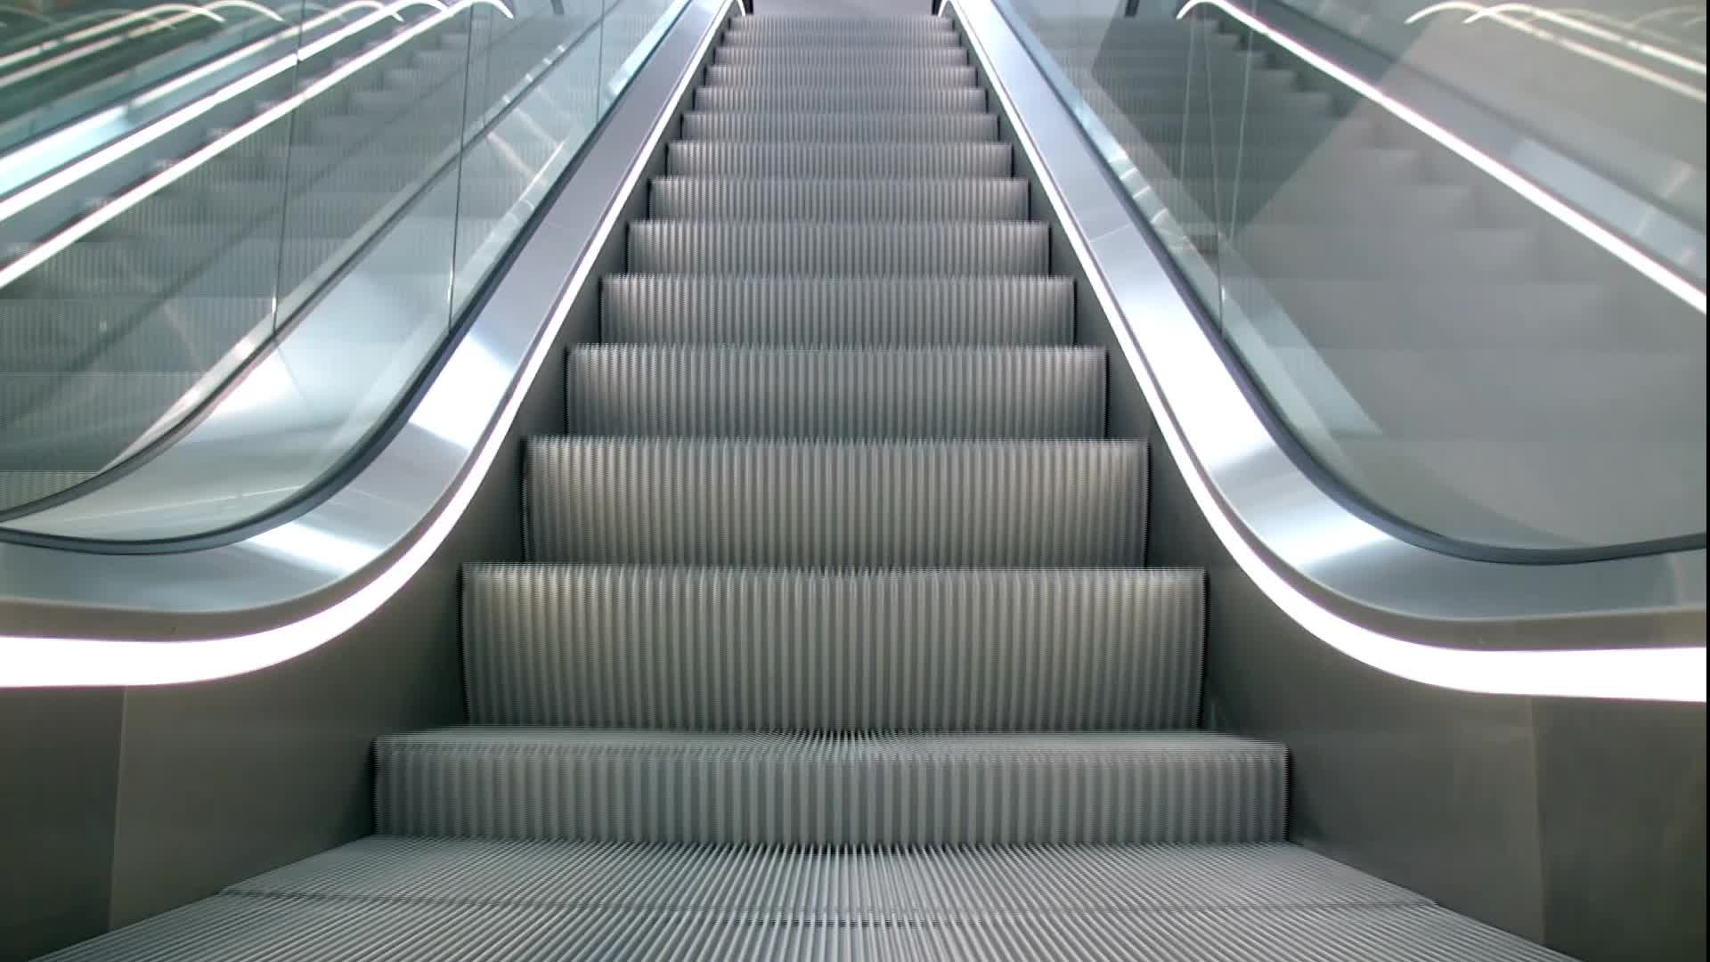
Жизненный путь проекта
исследуем предметную область;
исследуем бизнес-процессы заказчика;
узнаем ожидания заказчика от нового продукта;
выявляем узкие места;
формулируем решения его проблем на высоком уровне;
расставляем приоритеты и формируем backlog;
составляем roadmap проекта.

Slide 3
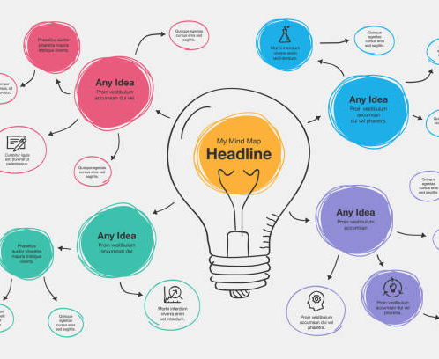
Кто участвует?
Основная цель: зафиксировать роли, модули и интеграции.
Участники: аналитик и заказчик.
Часы на создание: 8–32.
Визуализация требований в диаграмме связей помогает понять масштаб проекта, количество ролей и модулей, а также определить границы будущего проекта.

Slide 4

User story
Основная цель: определить, какую задачу решает каждая опция.
Часы на создание: 8–32.
Участники: аналитик и заказчик.
Как <роль/персона>, я <могу сделать>, <с такой-то целью>.

Slide 5
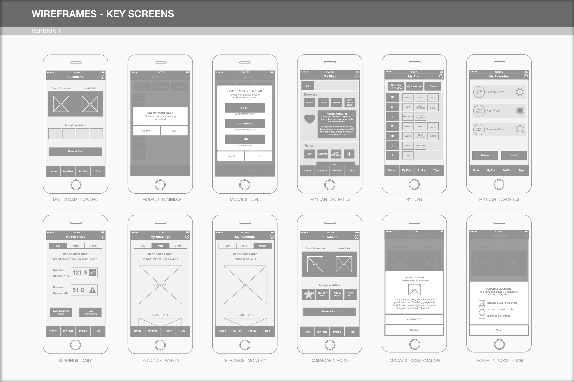
Графический интерфейс
Основная цель: показать основные группы содержимого, информационную структуру и как пользователь взаимодействует с интерфейсом.
Часы на создание: 16–40.
Участники: дизайнер, аналитик, заказчик.
Как будет выглядеть и работать будущее приложение

Slide 6
Нефункциональные требования
Основная цель: приоритезировать бизнес-критичные нефункциональные требования и установить, как они влияют на сложность и стоимость разработки системы.
Часы на создание: 2–4.
Участники: аналитик, заказчик и согласовывается техническим специалистом.
Требования, описывающие работу системы, но не являющиеся в явном виде функциональными. Могут сильно повлиять на стоимость разработки, если их не проработать.
Какую глобальную задачу решает, для кого делается система, с какими ограничениями придется столкнуться и как с ними будут справляться.

Slide 7

Рабочий прототип
Основная цель: протестировать способы взаимодействия и смоделировать пользовательский опыт.
Часы на создание: 40–80.
Участники: аналитик, дизайнер и клиент. Контролируется руководителем проекта и проходит раунд обратной связи у заказчика.
Взаимодействия аккуратно смоделированы и максимально похожи на то, что будет в конечном продукте.

Slide 8
Грубая оценка на разработку
Основная цель: дать понимание, каких затрат потребует реализация текущего видения системы.
Часы на создание: 8—16.
Участники: аналитик и разработчики. Дизайнер и тестировщик при необходимости. Контролируется руководителем проекта и согласовывается техническим специалистом.
Каждую технологию оценивает специалист по соответствующей технологии. Поэтому за оценку своей части отвечает соответствующий специалист.

Slide 9
Исследование помогает :
заложить в требования ожидаемый срок и бюджет разработки;
легче планировать бюджет и планы;
сформулировать замкнутый бизнес-процесс;
сразу протестировать на конечных пользователях и собрать первый отклик.
повысили процент попадания в бюджет и ожидания заказчика;

Slide 10


